Slide 1
Türkçemİzde yanliş kullanilan kelİmeler VE ÇÖZÜM YOLLARI
MEHMET DEMİR
+
İyi seyirler…

Slide 2
Şımdı sızlere türkçemİzde yanlIş kullanilan kelİmelere bİr kaç örnek vereceĞİM
Yanlış Kullanımı Doğru Kullanımı
* Gardolap Gardırop
* Mağrul Marul
* Eşortman Eşofman
* Ahçı Aşçı
* Herkez Herkes
* Yalnış Yanlış
* Yanlız Yalnız
* Herkez Herkes
* Maffolmak Mahvolmak
* İddaa İddia
* Afferim Aferin
* Şöför Şoför
* Süpriz Sürpriz
* Anaktar Anahtar
* Şemşiye Şemsiye
* Tualet Tuvalet
* Kirbit Kibrit
* Tiskinmek Tiksinmek
* Palyanço Palyaço
* Laylon Naylon

Slide 3
ÇÖZÜM YOLLARI VE YAPILMASI GEREKENLER
Ortaya çıkan bu görüntüden sonra, bizce asıl önem arz eden konuya, dilimizin bugün için yaşadığı gerçeklere bakmamız gerekmektedir. Biz, dilciler, dilseverler birtakım konuları iyi niyetle tartışırken, galiba, bu tür tartışmaları gereğinden fazla abarttık ve yine gereksiz yere kamu oyuna taşıdık. Bizce, bu durum, bu tür konulara zaten duyarsız hâle getirilen kamu oyu nezdinde dilimize zarar vermiştir. Dilimiz ve dilciler itibar kaybına uğratılmıştır. Dil konusunda uzman kişiler ve diğer aydınlarımız elbette dil konularını yine tartışacaklardır ama artık kendi aralarında ve işi başka mecralara dökmeden! Dilciler, dilseverler dilimize sahip çıkalım!
Dünyadaki bütün gelişmiş ülkelerde ana dilini layıkıyla öğretebilmenin en emin yolu eğitimdir. Ana dili başlangıçta anneden ve çevreden öğrenilmekle birlikte asıl kıvamını okul ortamında bulur. Ülkesini ve milletini seven her eğitimcinin -alanı ne olursa olsun- ilk ve aslî görevi ana dilimiz konusunda çocuklarımızı duyarlı yetiştirmektir. Ana dilimizin doğru ve güzel öğretilmesi çocuklarımızı hem daha başarılı kılacak hem de toplumsal gelişmemize katkılar sağlayacaktır. Eğitimciler geliniz ele ele verelim ve dilimize, kimliğimize sahip çıkalım!
Dil, ferdî ve millî önemi dolayısıyla, asla ve asla, başka amaçlar için alet edilmemelidir. Millî bütünlüğümüz ve geleceğimiz açısından dilimiz üzerinde hassasiyetle durulmalıdır. Dilin bireysel ve toplumsal işlevi üzerinde çok fazla düşünülmelidir. Ülkenin bölünmesini meşrulaştıracak bir tarzda, mahallî konuşma dillerinin asla ve asla eğitim ve yayın dili olmasını savunmamaları gerekir. Masum bir insan hakkı gibi görünen, gerçekte bizi bölmeyi ve sözde farklılığımız kendi ellerimizle bizlere tescil ettirmeyi amaçlayan böyle bir tuzağa kesinlikle düşülmemelidir. Avrupa Birliği sevdasına bindiğimiz dalı kesmeyelim! İşin daha da önemlisi, bu meseleyi, oy toplama uğruna hiçbir şekilde kullanmamalarını bekliyoruz. Değerli siyasetçilerimiz, varlığımızın teminatlarından olan dilimize sahip çıkalım!
Sevgili gençler! Gelecek sizlerindir. Geleceğinizi şimdiden güvence altına almak, üstün başarılara ulaşmak, milletler arenasında şerefli yerimizi koruyabilmek için, dilimizi en güzel biçimiyle öğrenmeye gayret edelim! Tertemiz pırıl pırıl zekâlarınızı dilimizin inceliklerini öğrenme yolunda kullanmanızı tavsiye ederim. Bunun için de edebiyatımızın ve dünya edebiyatının en seçkin örneklerini okuyunuz.Gençler, dilimize, kimliğimize ve geleceğimize sahip çıkalım!
Son olarak da Türk kamu oyuna seslenmek istiyorum. Lütfen hep birlikte üzerimizdeki umursamazlığı atalım. Bizi biz yapan her gün içinde yaşadığımız değerlerimizin hakkını verelim. Çağdaş dünyada Türk kimliğiyle müstesna yerimizi alabilmek için seferber olalım. Türkçe gerek kökünün sağlamlığı ve gerekse anlatım yollarının zenginliği ile dünyanın en işlek ve en güzel dillerinden birisidir. Atatürk' ün "Türk dili dillerin en zenginlerindendir. Yeter ki bu dil şuurla işlensin" sözünü esas alarak dilimizin gücüne inanalım. Geliniz hep birlikte bu değerli hazineyi bütün dünyanın hizmetine sunalım. Türkçeyi dünya dili yapalım. Dilimize sahip çıkalım!

Slide 4
SİZLERE TÜRKÇEMİZİ KORUMAKLA İLGİLİ BİRKAÇ MADDE DAHA SUNMAK İSTİYORUM
1) Önce Türkçe!” sloganı kafalara ve gönüllere yerleŞtirİlmelİ herkesi güzel Türkçe öğrenmeye ve kullanmaya özendİrmelİyİZ
2 “Önce Türkçe!” konusunda bireysel ve toplumsal duyarlık, dil duygusu ve ana dili bilinci oluşturulmalıdır Bu konuda herkese görev düşerAsıl sorumluluk ise, örgün ve yaygın eğitim kurumlarına; yazılı, sözlü ve görüntülü kitle iletişim araçlarına, sanatçılara, yazarlara, aydın kesime düşmektedir
3 )Özellikle aydın kesim, yabancı hayranlığı ile yabancı sözcük düşkünlüğünden kurtarılmalıdır
4) Yabancı dil öğretimi ile yabancı dilde öğretimin çok farklı şeyler olduğu kafalara iyice yerleştirilmelidir Okullarımızda hâlen yürütülmekte olan yabancı dil öğretiminin çok verimsiz olduğu göz önüne alınarak, verimli ve etkili yabancı dil öğretimi için gerekli önlemler hiç zaman geçirmeden alınmalı, yabancı dilde öğretime ise son verilmelidir

Slide 5
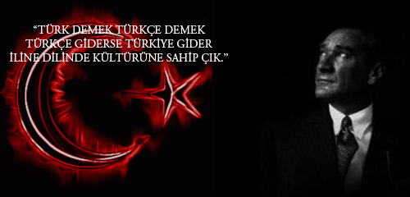
Şımdı ıse sızlere türkçemızı korumakla ılgılı birkaç resım göstereceğım.

Slide 8
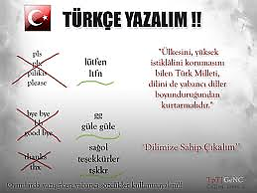
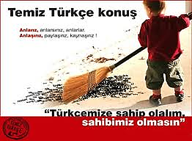

Slide 9
İZLEDİĞİNİZ İÇİN TEŞŞEKÜRLER…
Mehmet DEMİR

